Slide 2
মোহাম্মদ নুরুল আলম
সহ-সুপার
শীতলপুর গাউছিয়া ইসলামিয়া দাখিল মাদ্‌রাসা।
সীতাকুন্ড,চট্টগ্রাম।
মোবাঃ০১৬১৬৩৬৪০৩৬

Slide 3
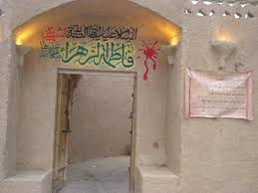
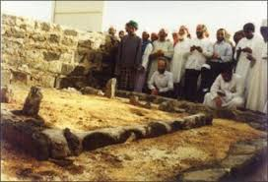
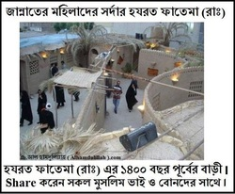
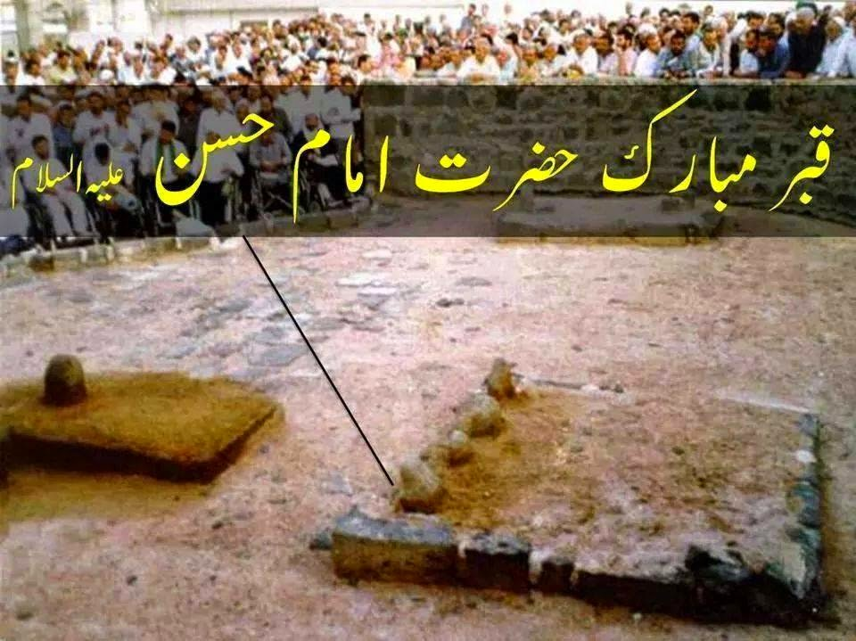
নিচের পবিত্র স্থানসমুহ লক্ষ কর
মা ফাতেমা (রাঃ)-র মাযার

Slide 4
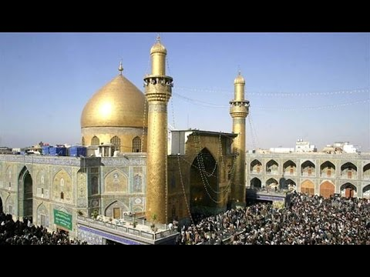
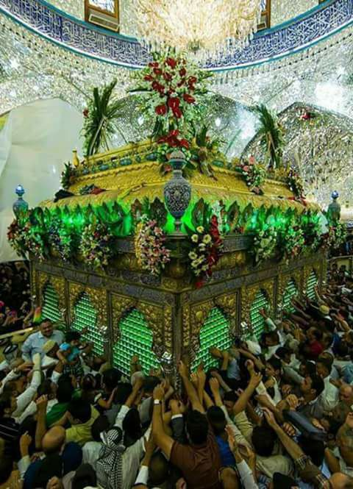
হযরত মওলা আলী রাদ্বিয়াল্লাহু আন্‌হু এর রওজা শরীফ ও যিয়ারতের নিদর্শন।

Slide 5
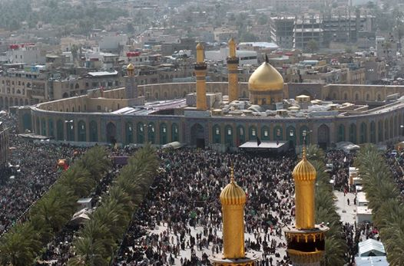
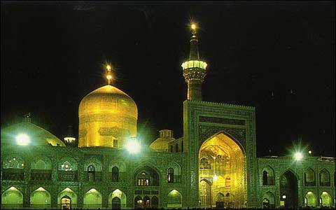
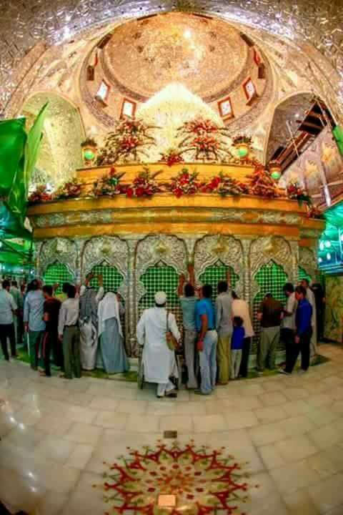
নিচের পবিত্র স্থানসমুহ লক্ষ কর
হযরত ইমাম হোসাইন রাদ্বিয়াল্লাহু আনহুর মাযার শরীফের দৃশ্য

Slide 6
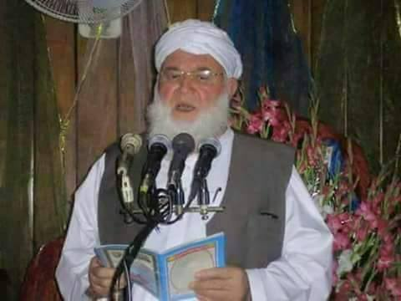
নিচের পবিত্র স্থান,চিত্র ও ছবির প্রতি লক্ষ কর
বর্তমান ৪১ তম হোনাইনি বংশের আওলাদ পীর সৈয়দ মোহাম্মদ তাহের শাহ মঃজিঃআঃ

Slide 7
বিষয় পরিচিতি
আল্‌ আকায়েদ ওয়াল ফিক্‌হ
العقائد والفقه
দাখিল ৮ম শ্রেণি
مجلس التعليم لمدارس بنغلاديس داكا
সময় -৪০ মিনিট, তারিখ-২৭/৯/২০১৭ইং

Slide 8
পাঠ পরিচিতি
আহলে বায়তের প্রতি সম্মাম প্রদর্শন
চতুর্থ –অধ্যায় , দ্বিতীয় -পাঠ
পৃষ্ঠা নং-৭২ , সময়-৪০

Slide 9
শিখনফল
এই পাঠ শেষে শিক্ষার্থীরা---
1। হযরত ফাতিমাতুজ্জোহারা রাদ্বিয়াল্লাহু আনহার মর্যাদা সম্পর্কে রাসুল সাল্লাল্লাহু আলাইহি ওয়াসালামের বাণী বর্ণনা করতে পারবে।
2। হযরত আলী রাদ্বিয়াল্লাহু আনহুর মর্যাদা সম্পর্কে রাসুল সাল্লাল্লাহু আলাইহি ওয়াসালামের বাণী বর্ণনা করতে পারবে।
3।হযরত ইমাম হাসান ও হোসাইন রাদ্বিয়াল্লাহু আনহুমার মর্যাদা সম্পর্কে রাসুল সাল্লাল্লাহু আলাইহি ওয়াসালামের বাণী বর্ণনা করতে পারবে।

Slide 10
পাঠ উপস্থাপন-১
আল্লাহ তায়ালা ইরশাদ করেন করেন। قل لااسلكم عليه اجراالا المودة فى القربى
অর্থঃ বলুম,আমি তোমাদের কাছে এর বিনিময়ে আমার নিকটাত্নীয়দের সোহার্দ্য ব্যতীত আর কোন প্রতিদিন চাই না।(সুরা শুরা-২৩
* হযরত ফাতেমা রাদ্বিয়াল্লাহু আনহা সম্পর্কে প্রিয় নবী সাল্লাল্লাহু আলাইহি ওয়া সাল্লাম বলেছেন-(انما فاطمة بضعة منى يؤذينى ما اذاها) অর্থঃনিশ্চয় ফাতেমা আমার প্রাণের টুকরো,তাঁকে যে কষ্ট দিল সে আমাকেই কষ্ট দিল।(সহি মুসলিম-৭/১৪০)

Slide 11
পাঠ উপস্থাপন
হযরত আলী রাদ্বিয়াল্লাহু আনহু সম্পর্কে আল্লাহর হাবিব সাল্লাল্লাহু আলাইহি ওয়াসাল্লাম বলেন-(انت منى وانا منك)অর্থঃ তুমি আমি হতে আর আমি তোমা হতে(সহি বুখারী-২/২১০)
*হযরত হাসান-হোসাইন রাদ্বিয়াল্লাহু আনহুমা সম্পর্কে বলেছেন- (اللهم انى احبهما فاحبهما)অর্থঃহে আল্লাহ আমি হাসান-হোসাইন রাদ্বিয়াল্লাহু আনহুমা কে(অন্তর দিয়ে) মুহাব্বত করি । সুতারাং,আপনিও তাঁদেরকে ভালোবাসুন।(তিরমিযি শরীফ)

Slide 12
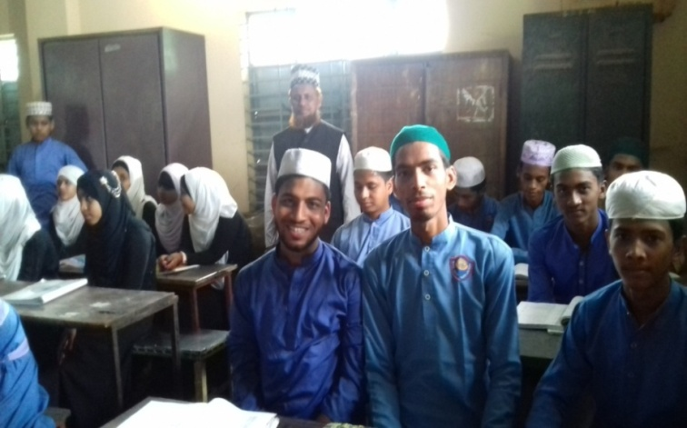
দলগত কাজ
ক-গ্রুপ=ছাত্র
১।আহলে বায়তের ফজিলতের উপর পবিত্র কোরআনের একটি আয়াত অর্থ সহ ব্যাখ্যা কর।
খ-গ্রুপ-ছাত্রী
২। হযরত ইমাম হাসান-হোসাইনের রাদ্বিয়াল্লাহু আনহুমার ফজিলতের উপর একটি হাদিস অর্থ সহ ব্যাখ্যা কর।

Slide 13
মুল্যায়নঃ (১)
১। আহলে বায়ত বলতে কাদের কে বুঝায়?
(ক) মুহাজির (খ) আনসার (গ) নবী পরিবার (ঘ)খোলাফায়ে রাশেদীন
২।রাসুল সাল্লাল্লাহু আলাইহি ওয়াসাল্লাম প্রাণের টুকরা বলে কাকে সম্বোধন করেছেন।
উঃ গ
(ক)হযরত আলী রাদ্বিয়াল্লাহু তায়ালা আলাইহি।(খ)হযরত ফাতেমা রাদ্বিয়াল্লাহু তায়ালা আনহুমা।
(খ)হযরত ফাতেমা রাদ্বিয়াল্লাহু তায়ালা আনহুমা। (গ) ইমাম হাসান রাদ্বিয়াল্লাহু তায়ালা আলাইহি
(ঘ) ইমাম হোসাইন রাদ্বিয়াল্লাহু তায়ালা আলাইহি
কামাল সাহেব প্রতি বছর শোহাদায়ে কারবালা মাহফিল উদ্‌যাপন করেন।
৩। কামাল সাহেবের কাজটি ইসলামের দৃষ্টিতে কেমন?
(ক) হারাম(খ) মাক্‌রুহ (গ) মুবাহ (ঘ) মুস্তাহাব
উঃঘ
৪।কামাল সাহেবের উক্ত কাজটি প্রকাশ---
i.আহলে বায়তের সন্মান, iiনবী পরিবাবের মহব্বত। iii.তার দ্বীনদারিত্ব।
নিচের কোনটি সঠিক?
ক,iখ, iiগ,iওii ঘ,iiওiii
উঃগ

Slide 14
বাড়িরকাজ
১। কোরআন-সুন্নাহর আলোকে আহলে বায়তের মর্যাদা সম্পর্কে যা জান লিখেআনবে।

Slide 15
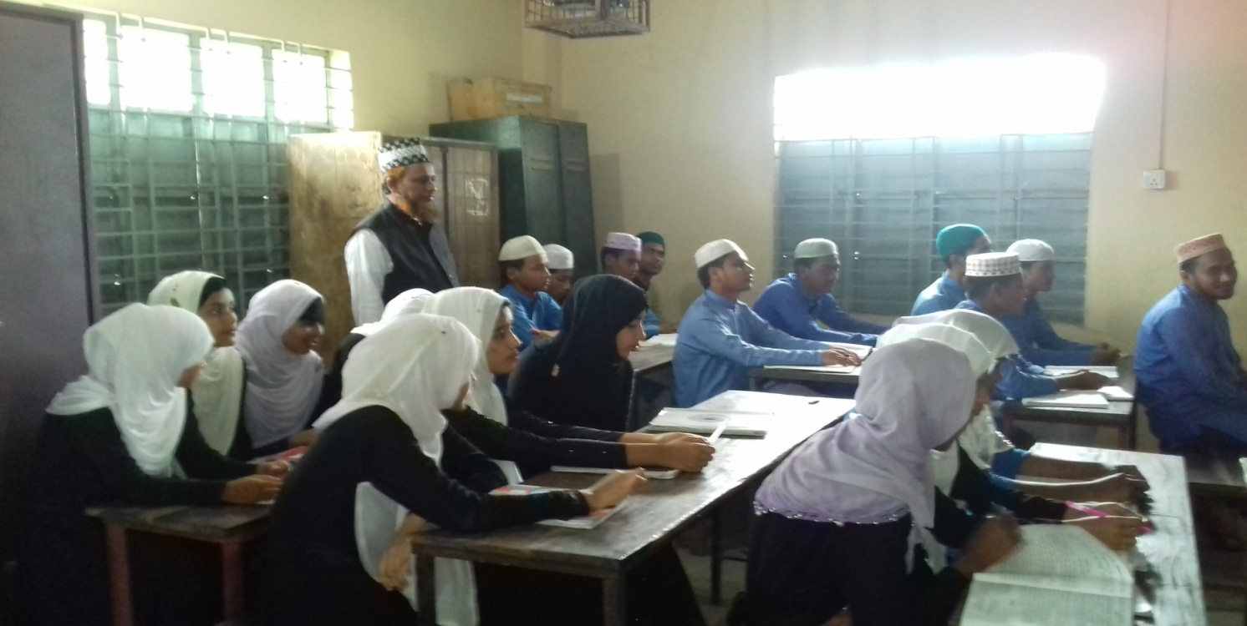
আজকের ক্লাসে সবাইকে ধন্যবাদ।
আবার দেখা হবে,ইন্‌শা আল্লাহ

